Slide 1

Quais os efeitos das condições climáticas nos resultados médios das provas masculinas de 100 metros profissionais?
Regressão e Aprendizado Supervisionado

Slide 2
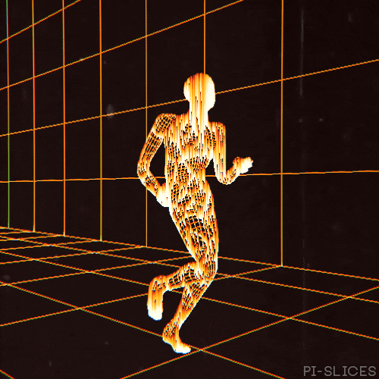
Motivação
A motivação desse projeto foi buscar prever o impacto dos fatores climáticos através de um modelo de regressão. Sabemos que o atletismo exige demasiadamente da preparação física do atleta, mas será que as condições climáticas podem explicar uma parte desses resultados?
Notes:
A motivação desse projeto foi buscar o impacto dos fatores climáticos num modelo de regressão. Sabemos que o atletismo exige demasiadamente da preparação física do atleta, mas será que as condições climáticas podem explicar uma parte desses resultados.

Slide 3

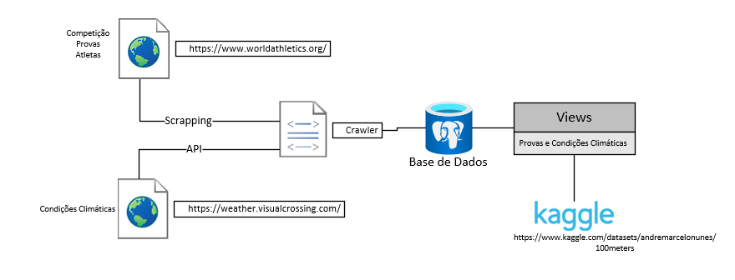
A origem dos dados
Notes:
Essas informações foram geradas através de web scrapping e API. Busquei em dois sites distintos e consolidei numa base de de dados a partir da qual disponibilizei uma view e dai um arquivo compartilhado no kaggle.

Slide 4
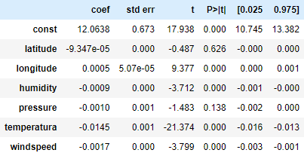
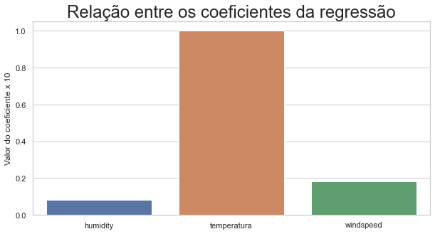
Análise das Variáveis Independentes
A pressão atmosférica se mostrou sem relevância estatística e a temperatura tem a maior relevância entre as variáveis independentes.
Notes:
A pressão atmosférica se mostrou sem relevância estatistica e a temperatura tem a maior relevância entre as variáveis independentes.

Slide 5
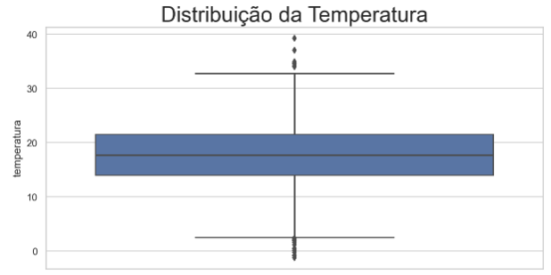
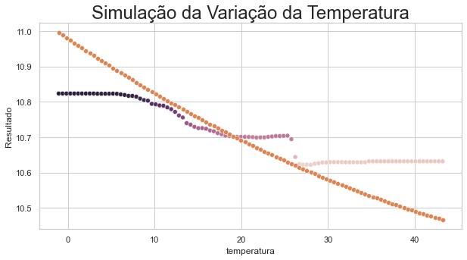
Impacto da Temperatura nos Resultados
Regressão
catboost
De acordo com modelo catboost, os melhores resultado estão entre 15 e 20 graus, a regressão linear diz pouco a esse respeito, ainda é possível notar que 50% dos dados se concentram entre 10 e 20 graus no conjunto de treinamento.

Slide 6
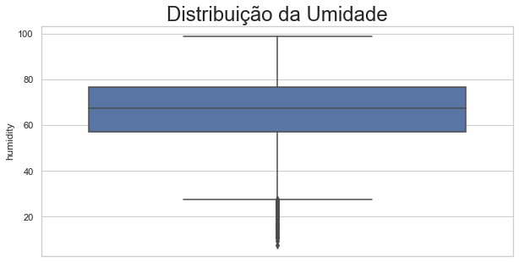
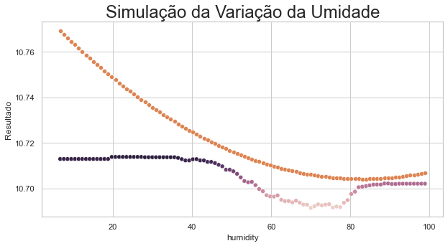
Impacto da Umidade nos Resultados
O modelo de regressão e catboost consideram que quanto maior a umidade melhor o resultado, mas no catboost existe uma região com os melhores resultados, em torno de 70% de umidade. 50% dos resultados estão concentrados entre 60% e 80%.

Slide 7
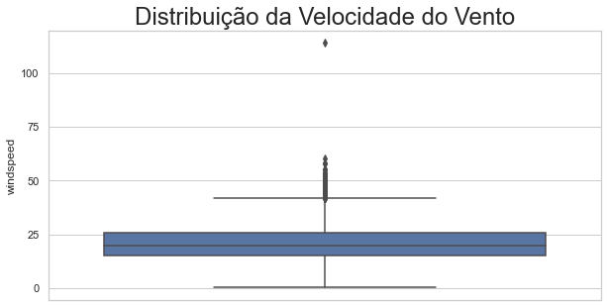
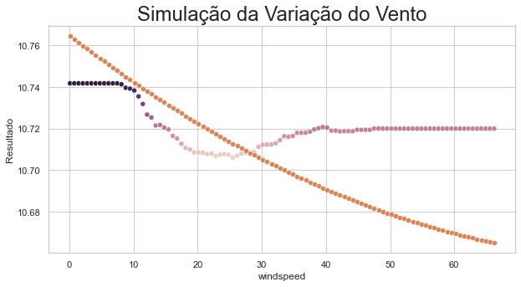
Impacto da Velocidade do Vento nos Resultados
limite: 2 m/s
A catboost mostra que o vento em torno de 20 km/h são os melhores resultados.

Slide 8
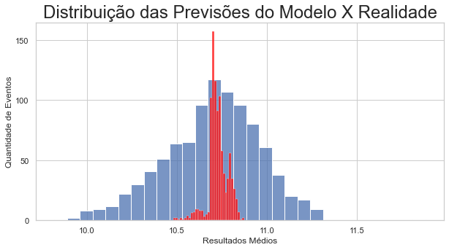
Previsão do Modelo
RMSE: 0,26s
std da Previsão: 0,055 segundos
o modelo não previu: 0,20 segundos
o modelo previu: 0,05 segundos ou 0,5 décimos
std da dos dados : 0,2638 segundos

Slide 9
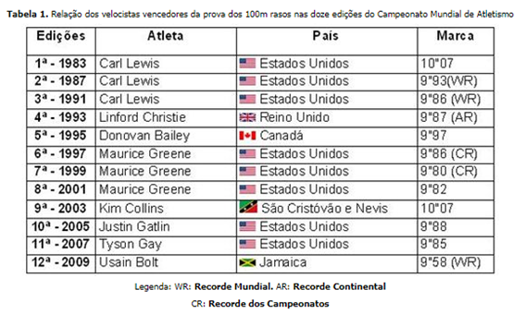
Conclusão
As condições climáticas impactam em 0,5 décimos para dentro de 1 desvio padrão dos dados de teste. Pode parecer pouco, mas em uma prova que décimos contam muito já é possível arriscar que alguém nas mesmas condições fisiológicas do Bolt, num dia com 20 graus, umidade de 70% e vento na prova a favor de até 2 m/s, poderia quebrar o record.

Slide 10

Outras Oportunidades de Estudos
O mesmo estudo para corridas de resistência
O mesmo estudo para corredores amadores

Slide 11

